Slide 1

Asana
Степанов Станислав ИКТ-33

Slide 2
Что такое Asana?
Asana — это веб-приложение и мобильное приложение, призванное помочь командам организовывать, отслеживать и управлять своей работой. Forrester, Inc. сообщает, что «Asana упрощает управление командной работой». Его производит одноименная компания. (Асана, Инк.)
Ее основали в 2008 году соучредитель Facebook Дастин Московиц и бывший сотрудник Google, бывший инженер Facebook Джастин Розенштейн, которые оба работали над повышением производительности сотрудников Facebook. Коммерческий запуск продукта состоялся в апреле 2012 года. В декабре 2018 года компания была оценена в 1,5 миллиарда долларов.

Slide 3
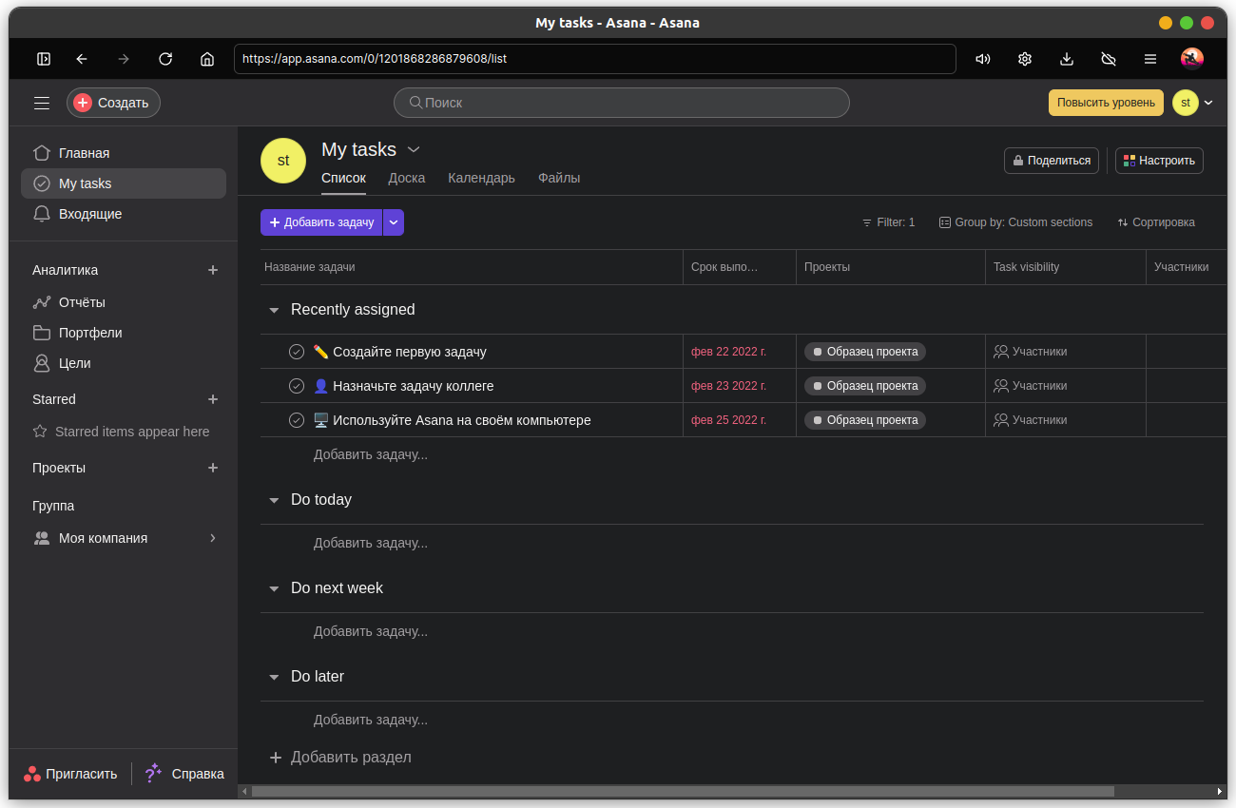
Как выглядит интерфейс?

Slide 4
Ключевые особенности Asana
Списки задач: Пользователи могут создавать списки задач, определять приоритеты, назначать ответственных и устанавливать сроки выполнения.
Доски: Asana предлагает гибкие доски, где задачи могут быть организованы по категориям, статусам или этапам выполнения проекта.
Календарь: Пользователи могут просматривать задачи в виде календаря, что помогает управлять сроками и расписывать графики выполнения работ.
Уведомления и комментарии: Asana уведомляет пользователей об изменениях в задачах, а также позволяет им общаться, оставлять комментарии и прикреплять файлы прямо к задачам.

Slide 5
...
Интеграции: Платформа интегрируется с другими инструментами, такими как Google Drive, Slack, Dropbox и многими другими, что облегчает совместную работу и обмен данными между различными сервисами.
Шаблоны проектов: Asana предлагает широкий выбор шаблонов для различных типов проектов, что упрощает начало работы и стандартизацию процессов в команде.
Отчеты и аналитика: Пользователи могут создавать отчеты о выполненной работе, отслеживать прогресс проектов и анализировать данные для улучшения производительности.

Slide 6
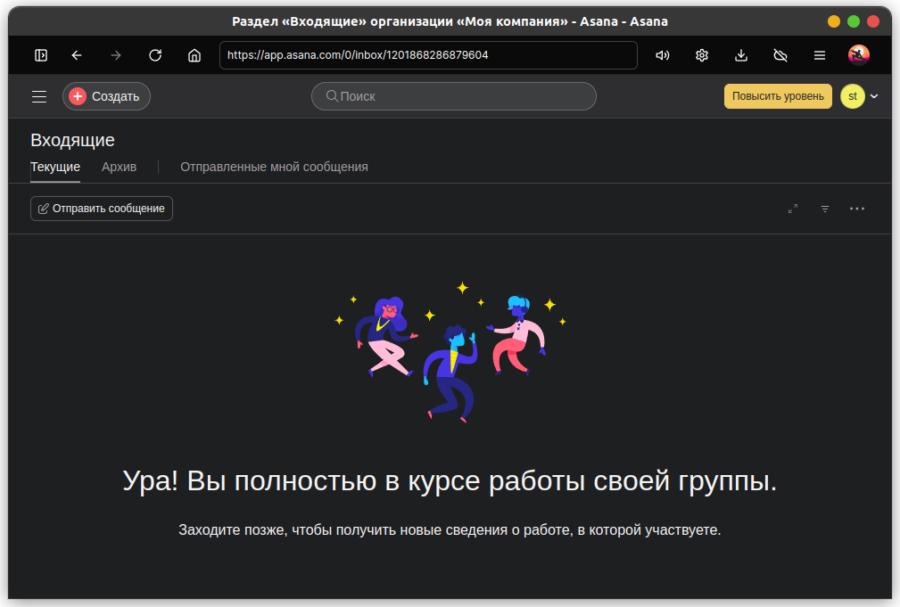
Что смогу сделать там я?

Slide 7
...
Могу использовать Asana как приложение для заметок на максималках
Удобно отслеживать свои же процессы с помощью диаграмм Ганта и калентарей
Это приложение интуитивно понятнее, чем все остальные аналоги, например, Bitrix24 👎 и прочее. (интерфейс как в одноклассниках 2011 и хочется плакать)
Если вы прокрастинируете или у Вас много дел и не знаете за что взяться, используйте Asana
Есть один небольшой минус – для использования большинства классных фишек Asana надо оформить подписку ;)

